Slide 1

P10 – Détecter de faux billets avec Python
Selin KANAR

Slide 2

SOMMAIRE
1 - Introduction
2 - Analyse descriptive
3 - Régression linéaire, méthode ACP, k-means, régression logistique et analyse prédictive
4 - Choix du modèle d’algorithme retenu
5 - Conclusion

Slide 3
INTRODUCTION
ONCFM, Organisation nationale de lutte contre le faux-monnayage, institution qui a pour objectif de mettre en place des méthodes d’identification des contrefaçons des billets en euros.
La mission est de mettre en place une modélisation qui serait capable d’identifier automatiquement les vrais des faux billets.
Et ce à partir simplement de certaines dimensions du billet et des éléments qui le composent.
L’analyse se fera via :
-la préparation de données
-le modèle de régression linéaire
- la méthode ACP
- la classification ascendante hiérarchique, avec un dendrogramme
- la méthode des k-means, les centroïdes des classes
- le modèle de régression logistique

Slide 4
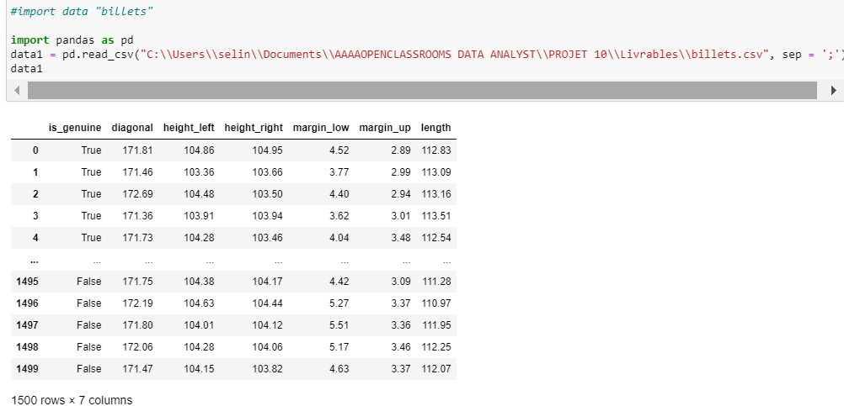
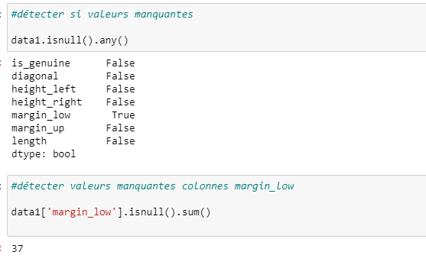
Analyse descriptive
Préparation des données :
37 valeurs manquantes dans la colonne margin_low

Slide 5
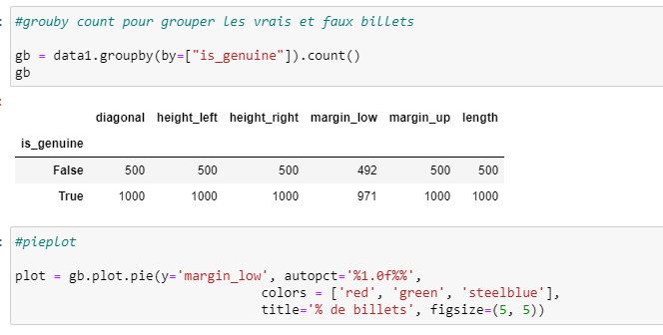
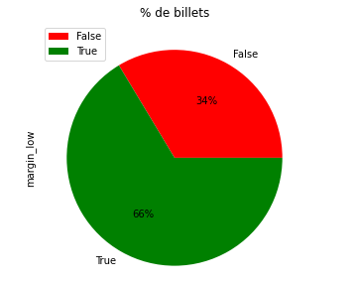
Analyse descriptive
500 faux billets et 1000 vrais billets, au total 1500 billets.
Dont 37 valeurs manquantes dans la colonne margin_low dont 8 valeurs manquantes de faux billets et 29 valeurs manquantes de vrai billets.

Slide 6
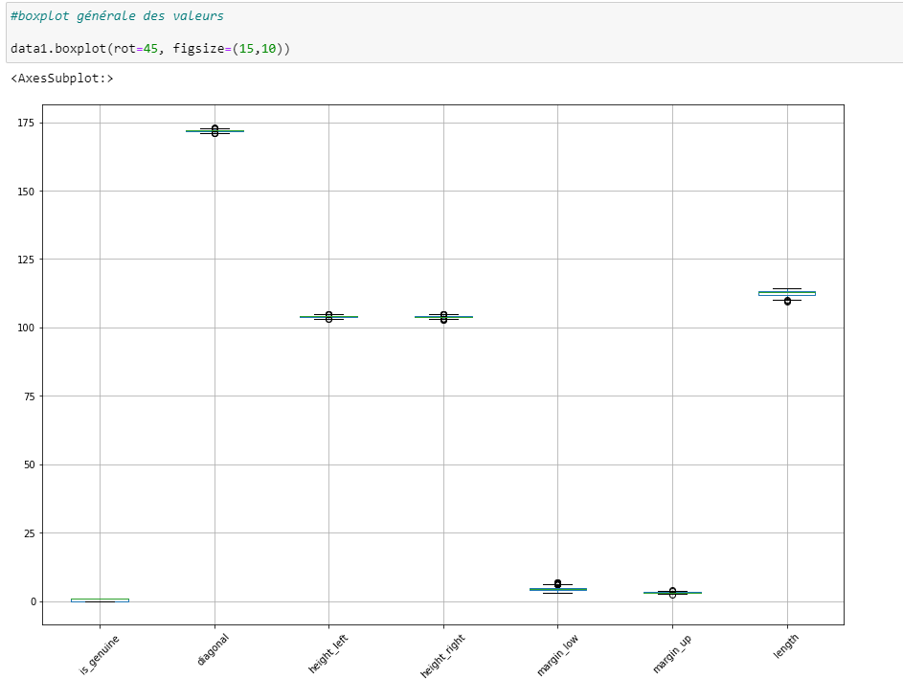
Analyse descriptive
D’après le box plot général nous pouvons voir que les variables height_left et height_right sont au même niveau, lenght aussi est presque au même niveau mais un peu plus haut. Et de même pour margin_low et margin_up sont au même niveau.

Slide 7
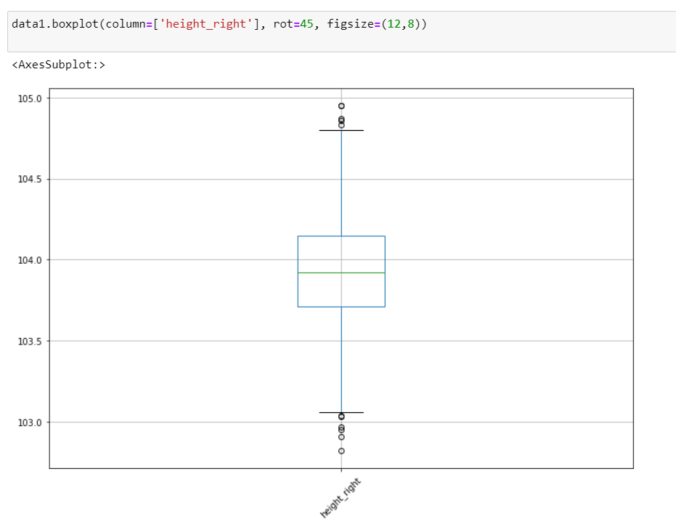
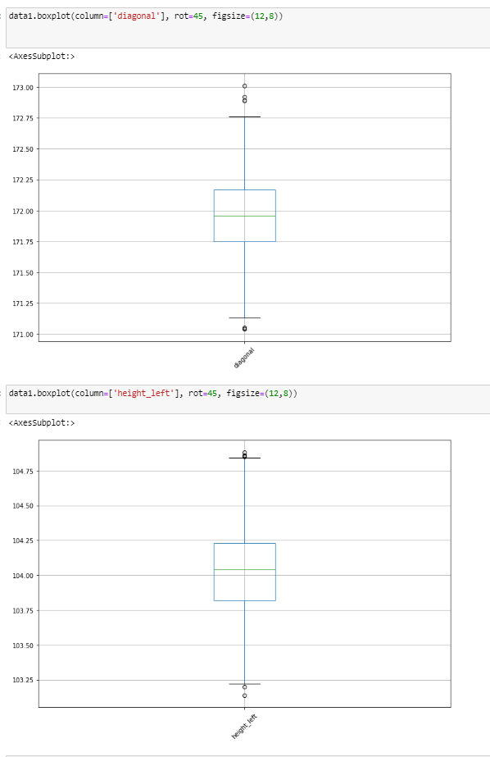
Analyse descriptive
Dans le boxplot ‘height _right’ nous pouvons voir quelques oubliers au dessus de 104,75 et en dessous de 103,1 et que la médiane se trouve a à peu près autour 103,85.
Dans le boxplot ‘diagonal’ nous pouvons voir quelques outliers au dessus de 172,75 et en dessous de 171,15 et que la médiane se trouve a à peu autour de 171,95
Dans le boxplot ‘height left’ nous pouvons voir quelques outliers au dessus de 104,90 et en dessous de 103,25 et que la médiane se trouve a à peu près autour de 104,1

Slide 8
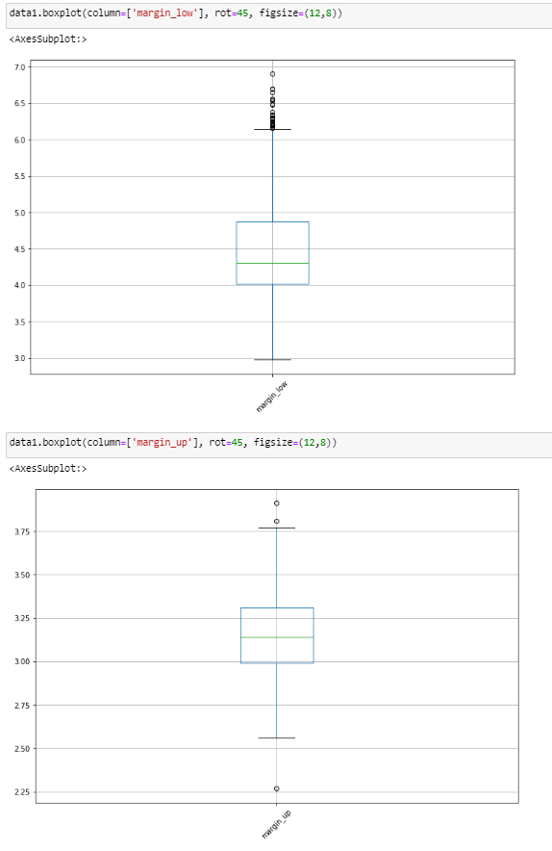
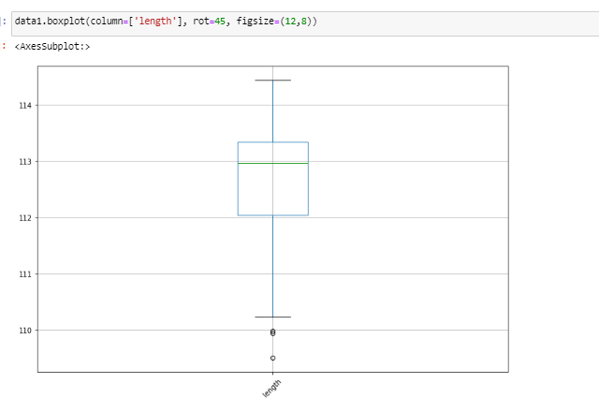
Analyse descriptive
Dans le boxplot ‘margin_low’ nous pouvons voir quelques outliers au dessus de 6,2 et que la médiane se trouve a à peu autour de 4,3.
Dans le boxplot ‘margin_up’ nous pouvons voir quelques outliers au dessus de 3,75 et en dessous de 2,25 et que la médiane se trouve a à peu près autour de 3,15.
Dans le boxplot ‘lenght’ nous pouvons voir quelques outliers en dessous de 110,2 et que la médiane se trouve autour de 113.

Slide 9
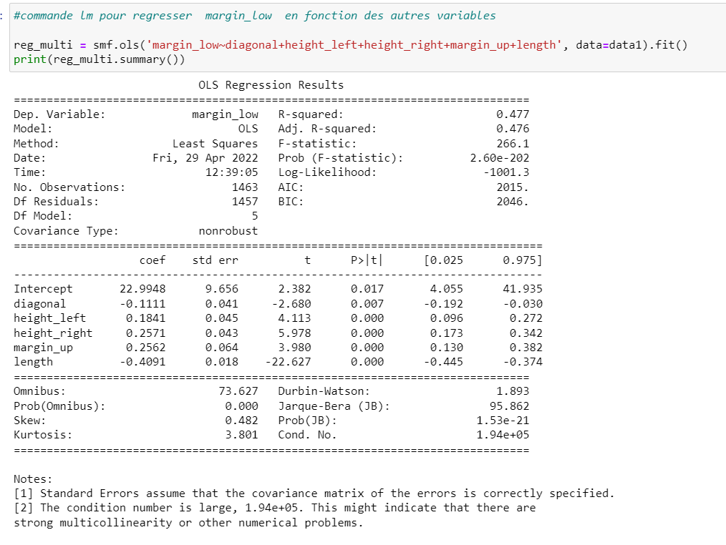
Régression linéaire
Le modèle de régression linéaire nous servira à combler les valeurs manquantes.
Toutes les variables ont une p-valeur inférieure à 5 % pour le niveau de test, donc elles sont toutes significatives
Le 𝑅2 vaut environ 0.477, et le 𝑅2 ajusté est d'environ 0.476
le R2 est une mesure de la qualité de la prédiction d'une régression linéaire.
Si le R² est nul, cela signifie que l’équation de la droite de régression détermine 0 % de la distribution des points.
Au contraire, plus le R² tend vers 1, plus le nuage de points se resserre autour de la droite de régression.

Slide 10
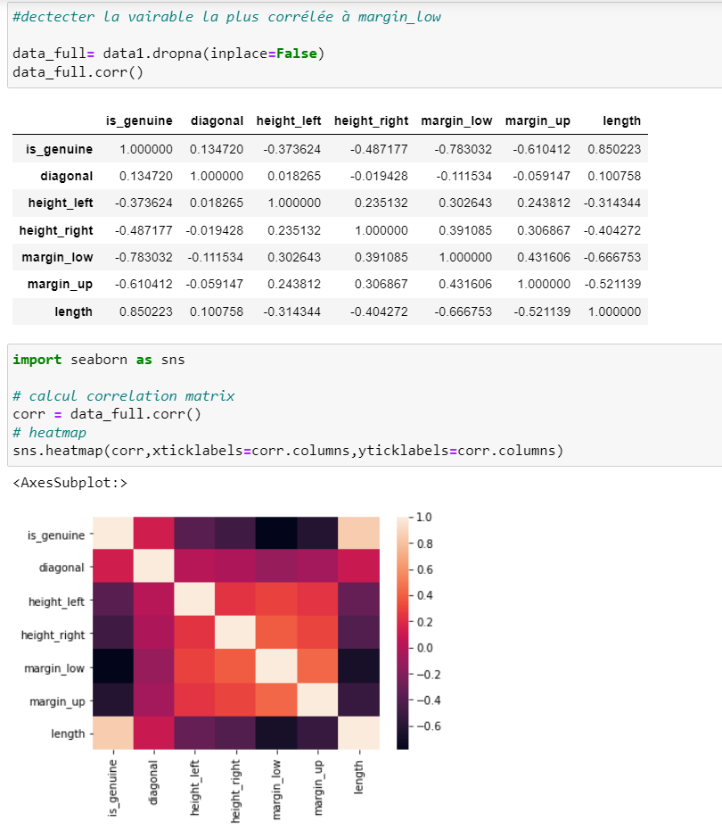
Régression linéaire
Appliquer la régression linéaire pour combler les valeurs manquantes
Nous pouvons voir que la variable la plus corrélée à "margin_low" est "length"

Slide 11
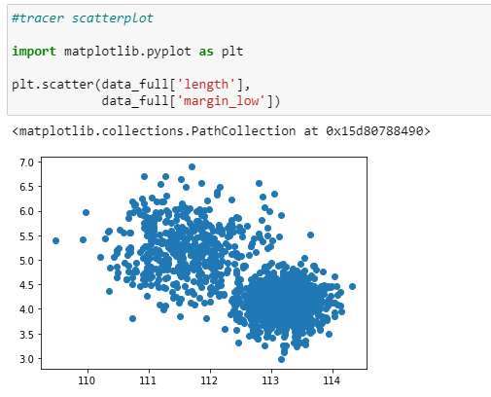
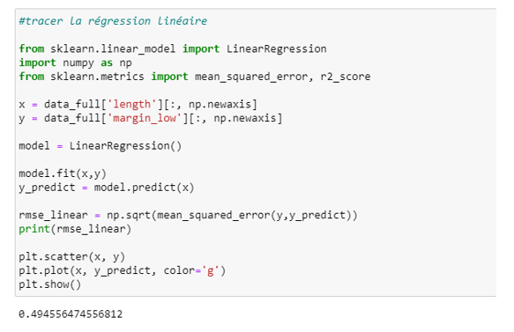
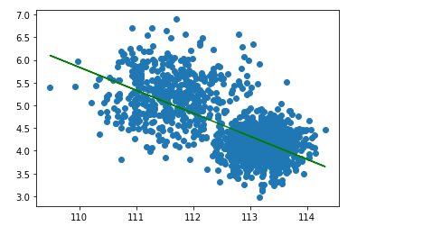
Régression linéaire
Droite de régression linéaire applicable comme nous pouvons le voir sur le graphique
Droite de régression linéaire : y = b0 + b1x.
x = -0.494556474556812

Slide 12
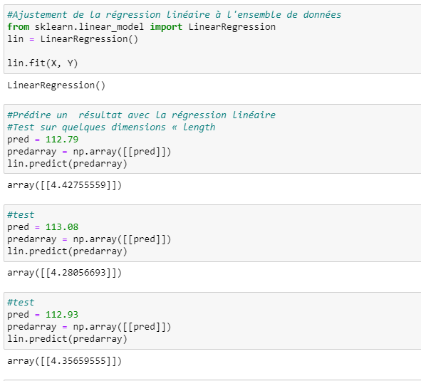
Régression linéaire
Test sur quelques dimensions « length »

Slide 13
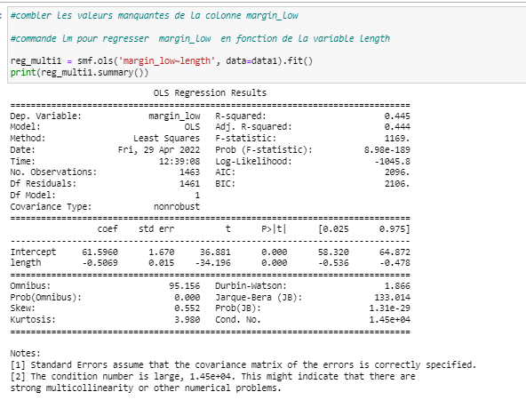
Régression linéaire
Relancer uniquement la commande lm pour régresser margin_low en fonction de lenght
p-valeur inférieure à 5 % pour le niveau de test donc variable length est significative.
Le 𝑅2 vaut environ 0.445, et le 𝑅2 ajusté est d'environ 0.444
Le modèle de régression linéaire peut être utilisé .
Droite de régression linéaire : y = b0 + b1x
y = valeur manquante
b0 = 61.5960
b1 = valeur de « length »
x = -0.5069
Soit : y = 61.5960 + -0.5069 * data1['length']

Slide 14
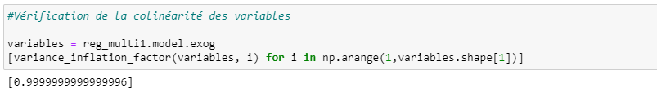
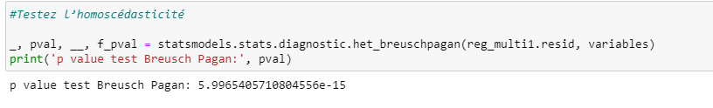
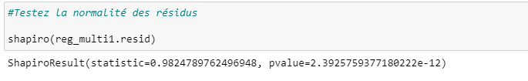
Régression linéaire
Ici tous les coefficients sont inférieurs à 10, il n'y a donc pas de problème de colinéarité.
Ici la p-value est inférieure à 5%,
Nous rejetons l'hypothèse nulle d'homoscédasticité (selon laquelle les variances sont constantes (l'hypothèse d’homoscédasticité).
Le test de Shapiro-Wilk est un test permettant de savoir si une série de données suit une loi normale
Sachant que l'hypothèse nulle est que la population est normalement distribuée
p-value est inférieure à 5%, alors l'hypothèse nulle est rejetée, les données sont normalement distribuées
Nous avons suffisamment de preuves pour dire que les données de l'échantillon proviennent d'une distribution normale.

Slide 15
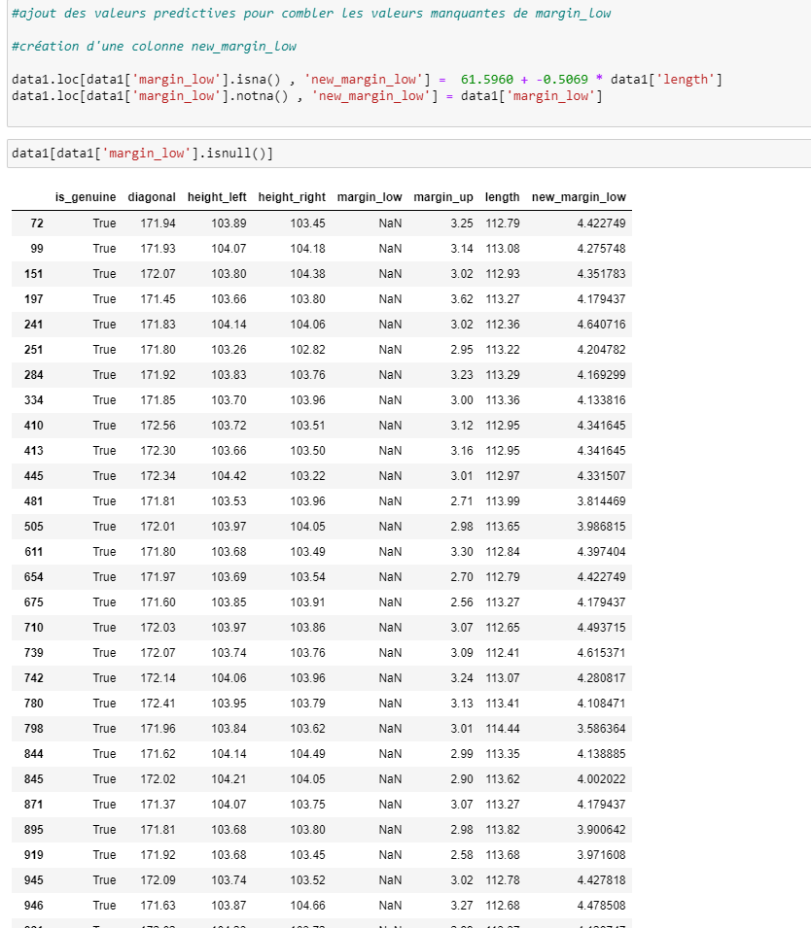
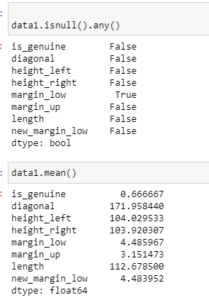
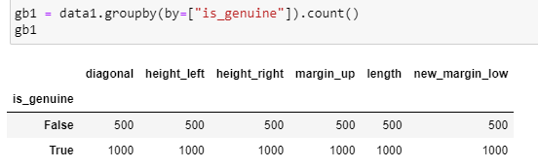
Régression linéaire
La moyenne de new_margin_low et de margin_low sont fortement sensibles.
Nous retrouvons bien 500 billets faux et 1000 billets vrai dans la colonne créée new_margin_low qui comblent les valeurs manquantes de la colonne margin_low.

Slide 16
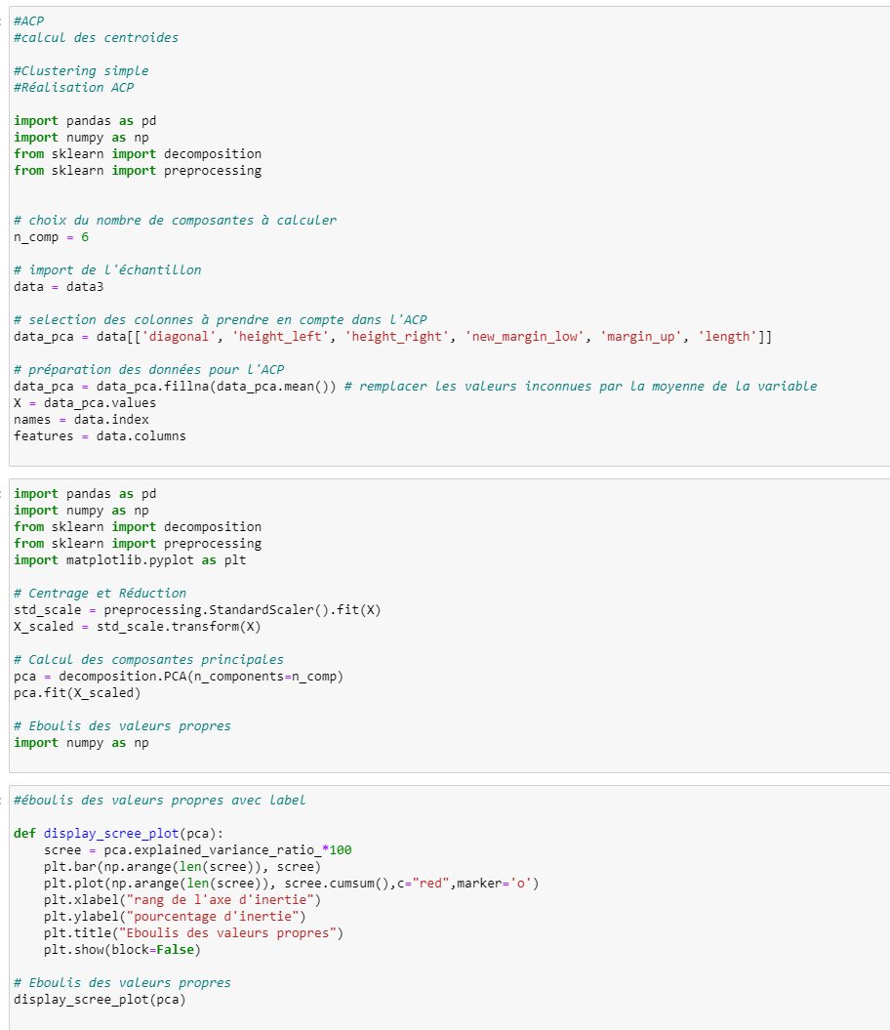
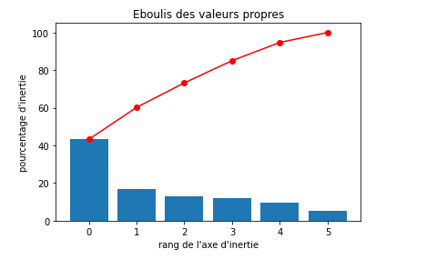
Clustering simple : ACP
Eboulis des valeurs propres :
graphique des éboulis des valeurs propres nous permet de choisir le nombre de facteurs
but : obtenir le maximum d'inertie conservé avec le minimum de facteurs
règle du "coude" : on coupe l'éboulis des valeurs propres à l'endroit ou celui ci possède un coude
Mais ici baisse moins importante du % d’inertie à 2, donc nb de composantes principales est de 2

Slide 17
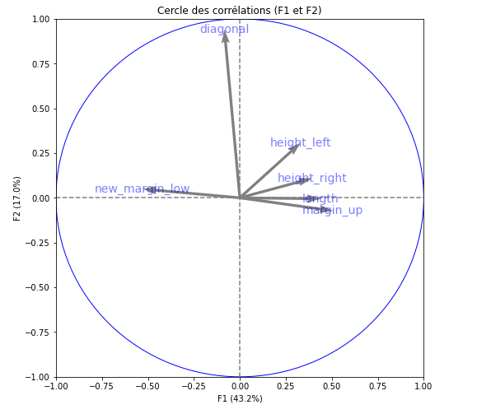
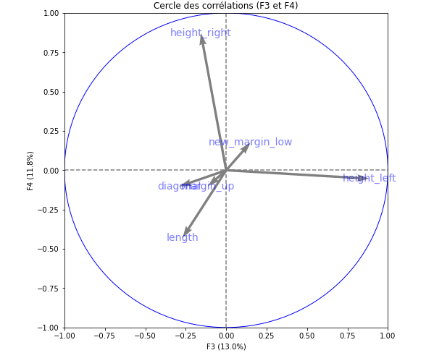
Clustering simple : ACP
Cercle des corrélations
Les variables les plus corrélées à F1 sont :
- height_left (positivement)
- height _right (positivement)
- margin_up (positivement)
- lenght (positivement)
- new_margin_low (négativement)
La variable corrélée à F2 est :
- diagonal (positivement)
En résumé = - les variables corrélés à F1 positivement ont une dimension plus élevés et inversement pour la variable corrélé à F1 négativement
- les variables corrélés à F1 sont anti corrélés« diagonal »
Le cercle de corrélation sera interprété en parallèle des projection des individus.

Slide 18
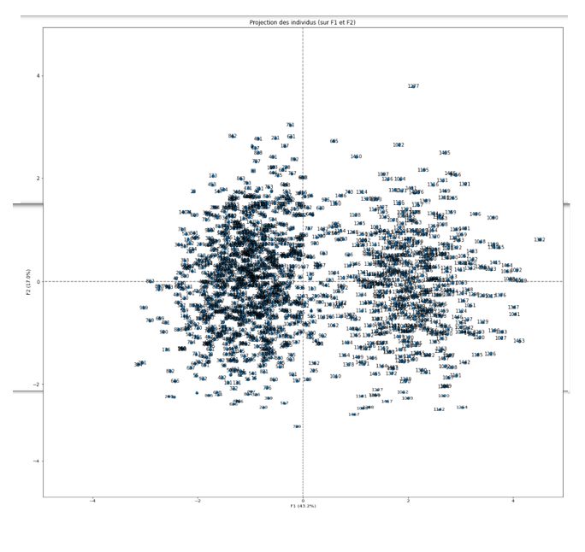
Clustering simple : ACP
Projection des individus
Il faut interpréter ce graphique en parallèle du cercle des corrélations.
En effet, le cercle des corrélations nous indique quelles variables sont très corrélées (ou anti corrélées) à F1 et F2.
Nous avons dit que nous pouvions voir les axes principaux d’inertie comme des « nouvelles variables » qui synthétisent des variables déjà existantes.
Comme F1 est très corrélée :
-height_left (positivement)
- height _right (positivement)
- margin_up (positivement)
- lenght (positivement)
- new_margin_low (négativement)
Ainsi, se déplacer le long des abscisses dans le sens croissant, c’est un peu se déplacer vers les billets qui ont des dimensions height_left, length, height _right et margin_up élevés. Et inversement pour les dimensions new_margin low . Plus on se déplace dans le sens croissant plus le billet sera considéré comme faux et dans le sens décroissant comme vrai.
Comme F2 est très corrélé :
diagonal
Ainsi, se déplacer le long des ordonnées dans le sens croissant, c’est un peu se déplacer vers les billets qui ont une dimension de diagonal élevé.
Nous pouvons aussi distinguer grâce à cette projection, deux amas de masse de billets en deux clusters qui sont biens distincts séparés au niveau de l'axe central.

Slide 19
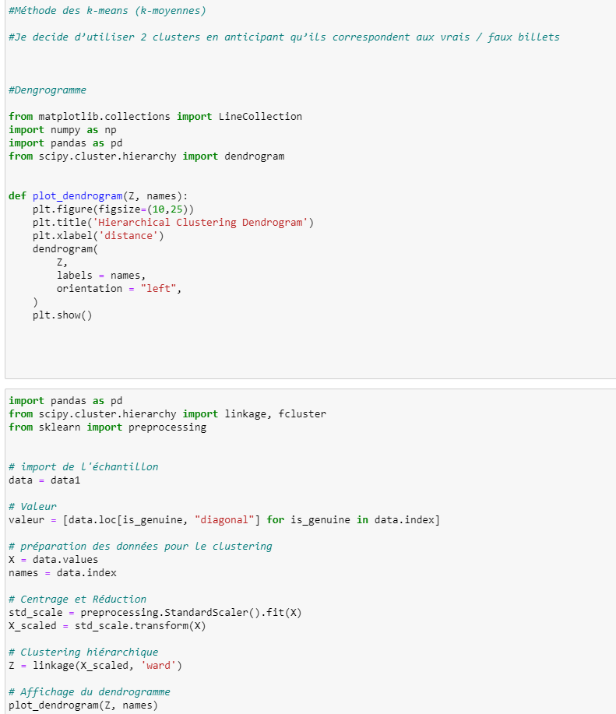
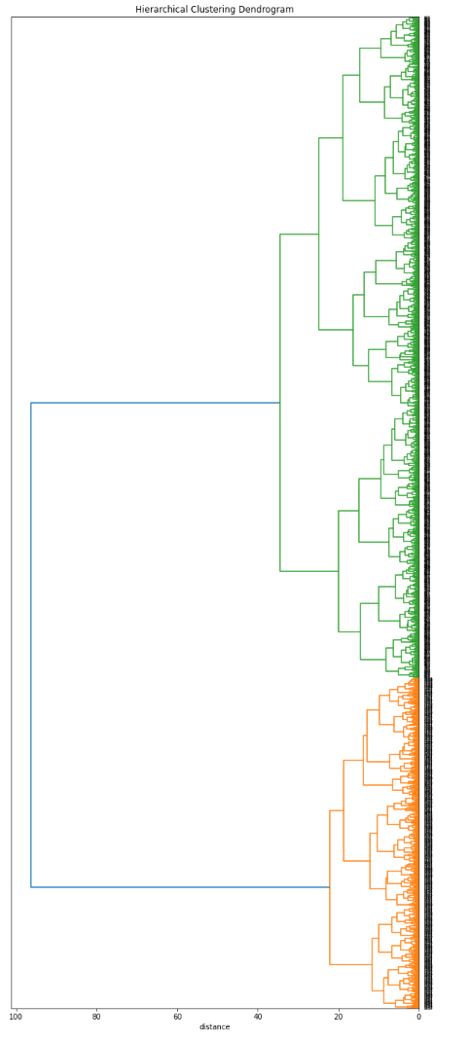
Analyse exploratoire des données : dendrogramme ascendant hiérarchique
Avec dendrogramme : 2 clusters bien distincts

Slide 20
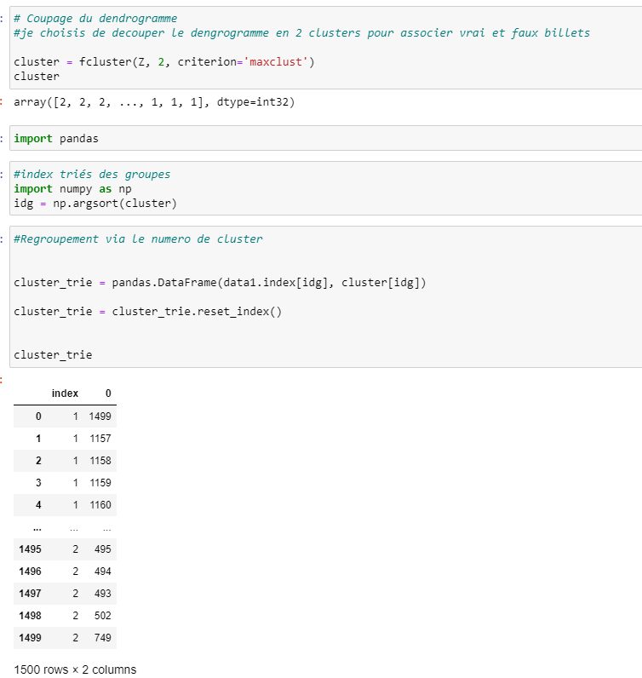
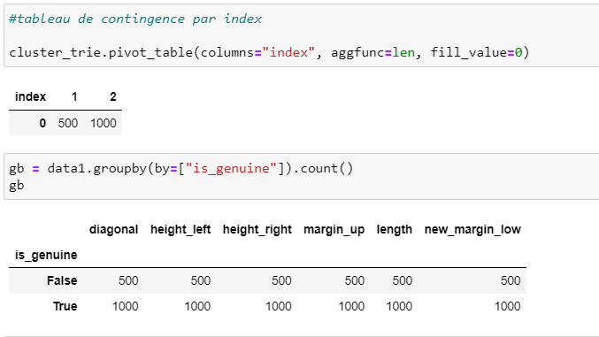
Analyse exploratoire des données : nombre de classes
Je décider d’utiliser 2 clusters en anticipant qu’ils correspondront aux vrais / faux billets
Le cluster 1 regroupe 500 billets (proche du nb de faux billets de 500
Le cluster 2 regroupe 1000 billets (proche du nb de vrai billet de 1000.

Slide 21
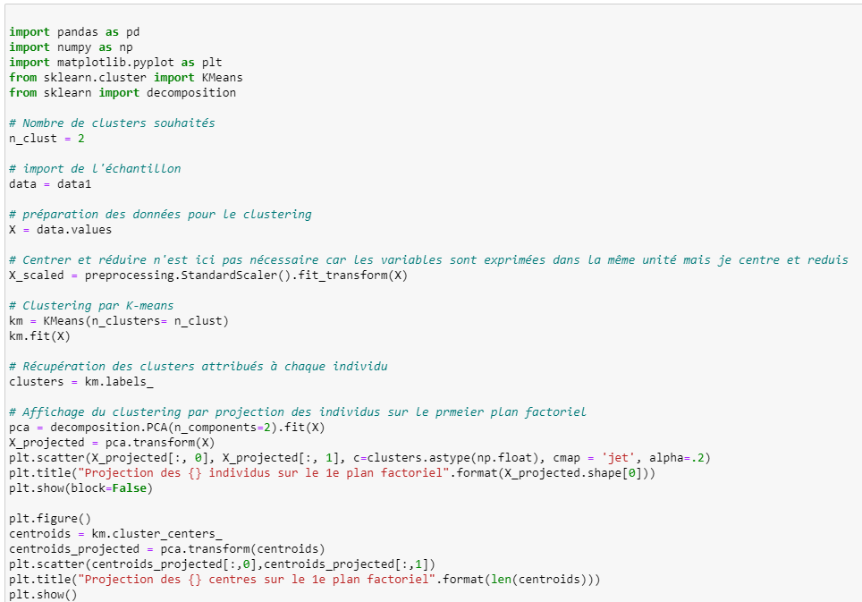
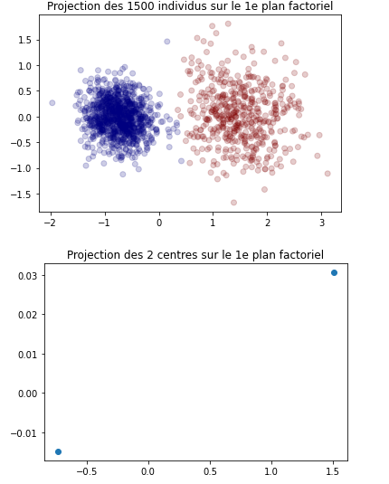
Analyse exploratoire des données : centroïdes
Le nombre de classes est ici de 2 groupes bien distinct en 2 couleurs différents sur le premier graphique.
Le deuxième graphique caractérise les centroïdes de ces 2 classes.

Slide 22
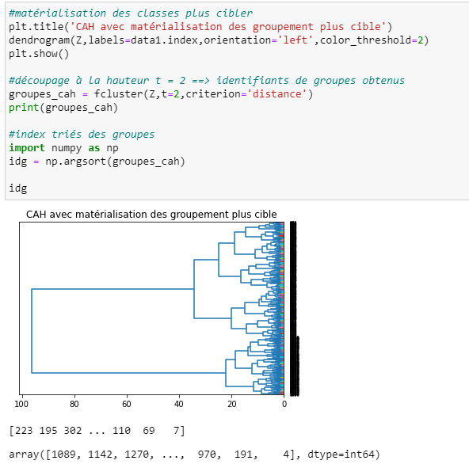
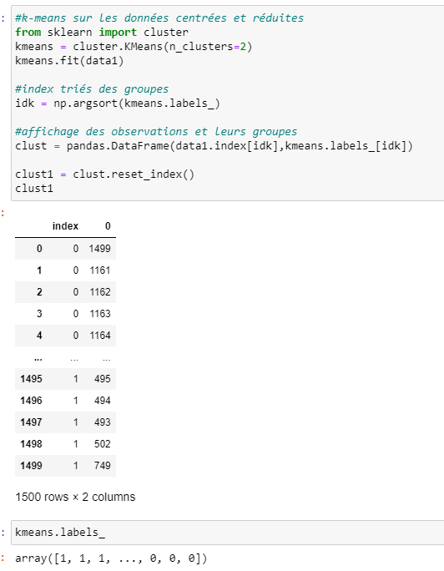
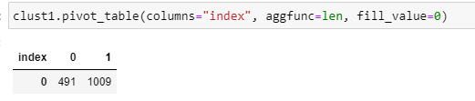
Analyse exploratoire des données : k-means
Le cluster 0 (faux billets) est de 491 billets (proche du nombre de faux billets 500).
Le cluster 1 (vrai billets) est de 1009 billets (proche du nb de vrai billets de 1000).

Slide 23
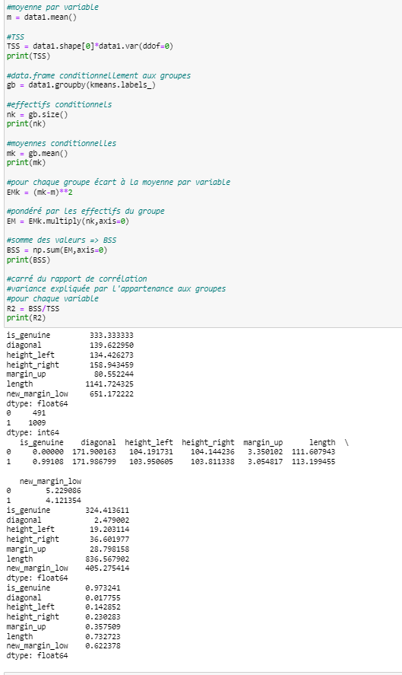
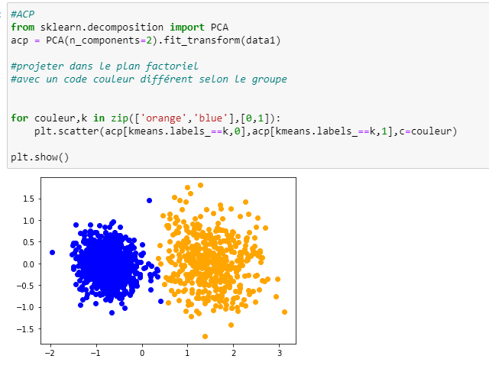
Analyse exploratoire des données : ACP
Avec l’ACP, nous remarquons bien 2 groupes centroïdes bien distincts.
Les point bleus représentent les vrais billets et les points oranges
représentent les faux billets .
Nous pouvons remarquer aussi que quelques points qui peuvent se chevaucher au niveau de l’axe central.

Slide 24
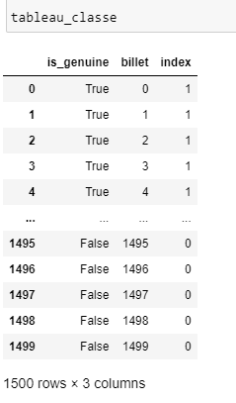
Analyse exploratoire des données : association de clusters trouvés et billets
Tableau d’association entre les clusters trouvés et les classes de billets

Slide 25
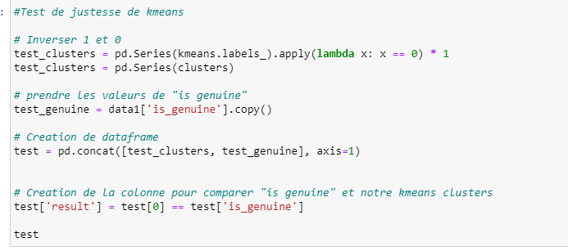
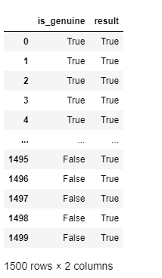
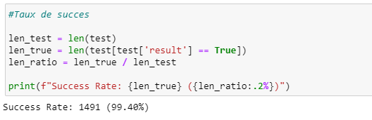
Test de justesse k-means et taux de succès de la méthode
Le taux de succès de la méthode de clustering est de 99,4%.

Slide 26
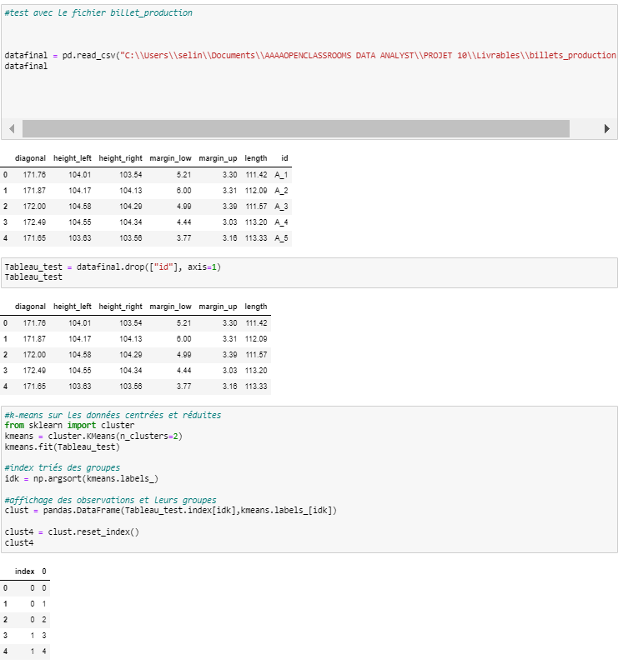
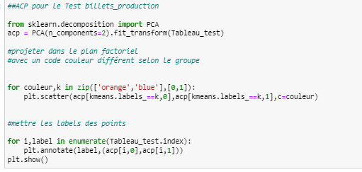
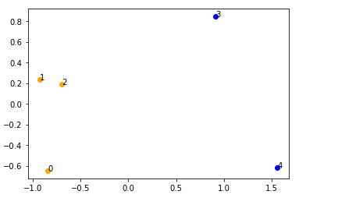
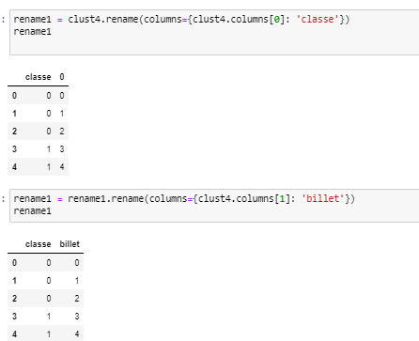
Modèle k-means et ACP : test avec jeu de billets_production
Les billets de position 0,1, 2 (orange) sont faux et les billets de position 3, 4 (bleu) sont vrais.

Slide 27
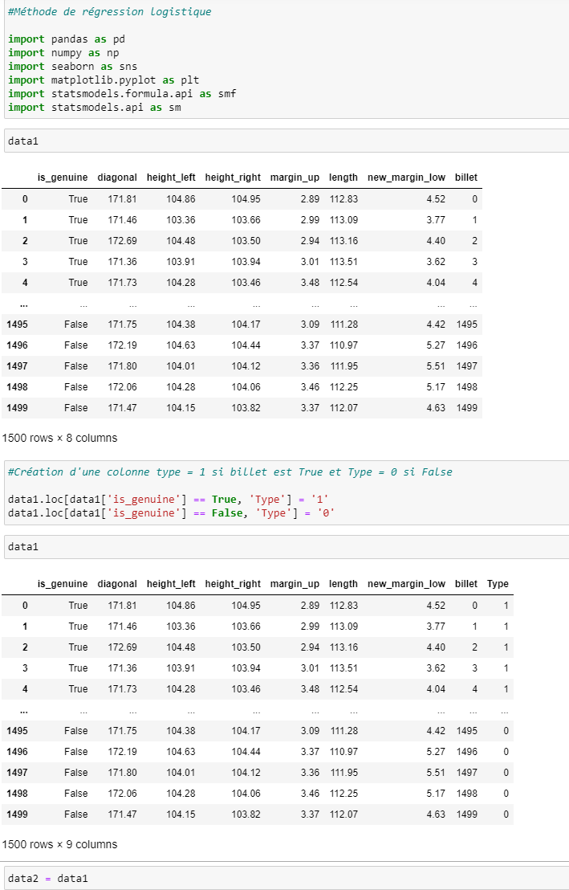
Modèle de régression logistique
Les billets classés Type :
- 1 : vrais billets
- 0 : faux billets

Slide 28
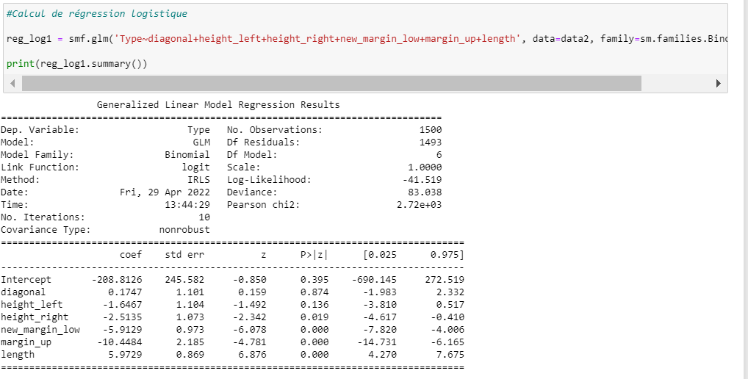
Modèle de régression logistique
Certaines des variables obtenues ont des p-valeurs qui sont inférieures au niveau de test de 5 % donc significatives et d’autres supérieurs au test de 5 % donc elles sont non significatives.
Nous pouvons passer sur une procédure de sélection en retirant les variables non significatives mais nous déciderons de garder toutes les variables pour le calcul de la méthode de prédiction.

Slide 29
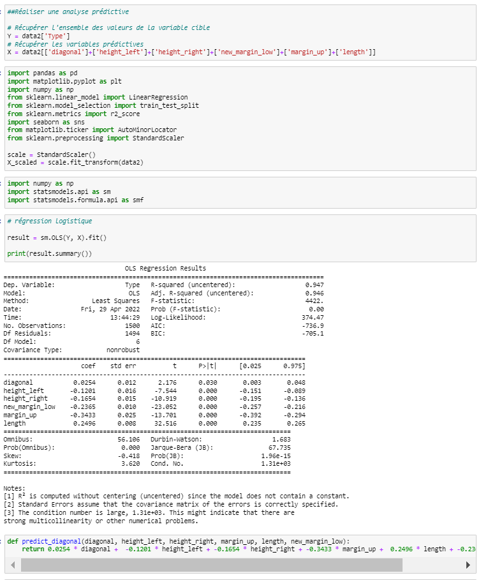
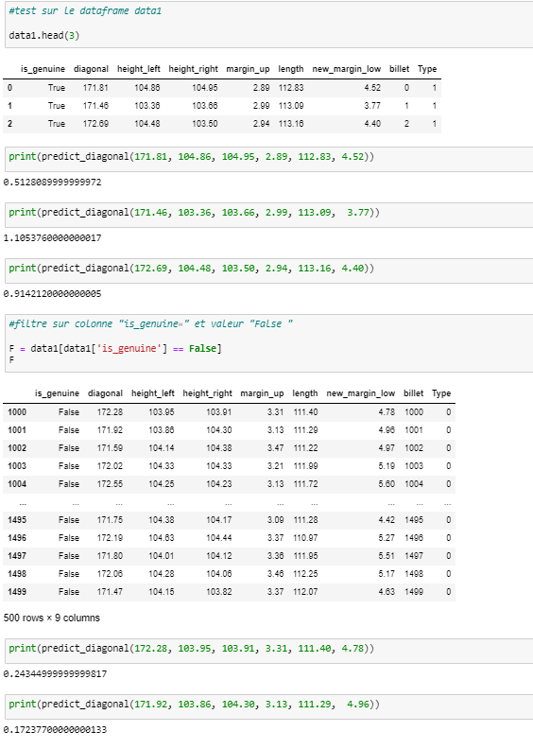
Modèle de régression logistique
Comme nous pouvons le voir, si la probabilité est supérieure ou égale à 0.5, le billet sera considéré comme vrai.
Dans le cas contraire, il sera considéré comme faux.

Slide 30

Modèle de régression logistique
Création de l'algorithme de prédiction pour de faux billets pour une masse de billets à analyser chaque jour
Performance du modèle à 96 %

Slide 31



Modèle de régression logistique
Ici, via la matrice de confusion nous avons donc 37 (37+0) prédictions incorrectes sur un total de 1200, soit un taux de mauvais classement de 3 %.

Slide 32


Modèle de régression logistique
La courbe ROC est une courbe sensibilité/spécificité, est une mesure de la performance d'un classificateur binaire, c'est-à-dire d'un système qui a pour objectif de catégoriser des éléments en deux groupes distincts sur la base qui donne le taux de vrais positifs (fraction des positifs qui sont effectivement détectés)
en fonction du taux de faux positifs (fraction des négatifs qui sont incorrectement détectés).
Ici , en (1, 1) le classificateur classe tout positif : il n’y a aucun vrai négatif, mais également aucun faux négatif.
Les proportions de vrais et faux positifs dépendent de la population sous-jacente.
.

Slide 33


Modèle de régression logistique : test sur le jeu de billets_production
Comme nous pouvons le voir, si la probabilité est supérieure ou égale à 0.5, le billet sera considéré comme vrai.
Dans le cas contraire, il sera considéré comme faux.

Slide 34

Choix d’algorithme de prédiction retenu
La méthode retenue :
- méthode de clustering
- méthode de modèle de régression logistique
Cependant pour une masse de billets à analyser tous les jours avec le modèle de régression logistique les résultats sont plus rapidement interprétés et les données sont rapidement mis en évidence.

Slide 35
Conclusion
Des questions ?

